Slide 1
Τεχνολογία Ψυχαγωγικού Λογισμικού και Εικονικοί Κόσμοι (
Φάμπιαν Χαίγκερ
ΑΜ:2016187

Slide 2
Περιγραφή Παιχνιδιού
3d Person Action Game
Controls :wasd-movement, f-punch, g-kick,leftswift-slide
Εχθροί επιτίθενται όταν ο παίκτης βρίσκεται εντος μιας περιοχής
Ανοιχτός Χάρτης(Αναπαράσταση Παραλιακού στην Γαρίτσα)

Slide 3
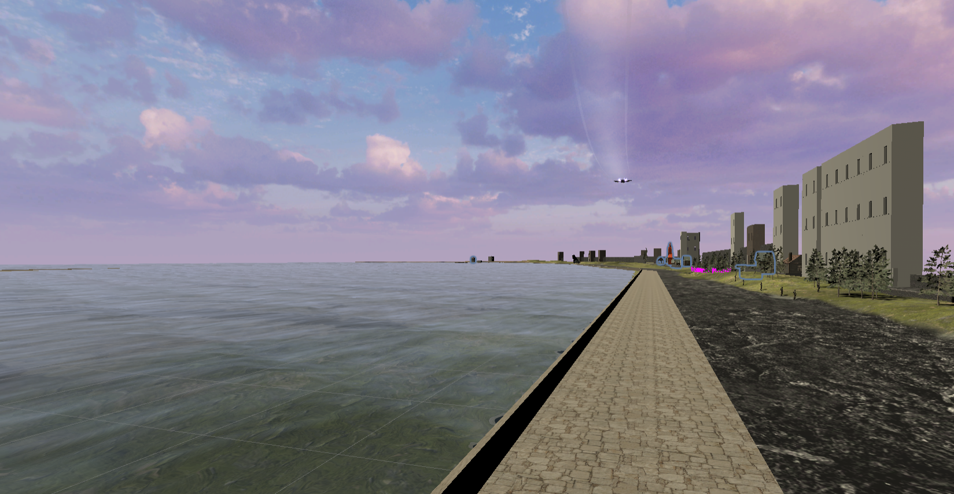
Χάρτης

Slide 4
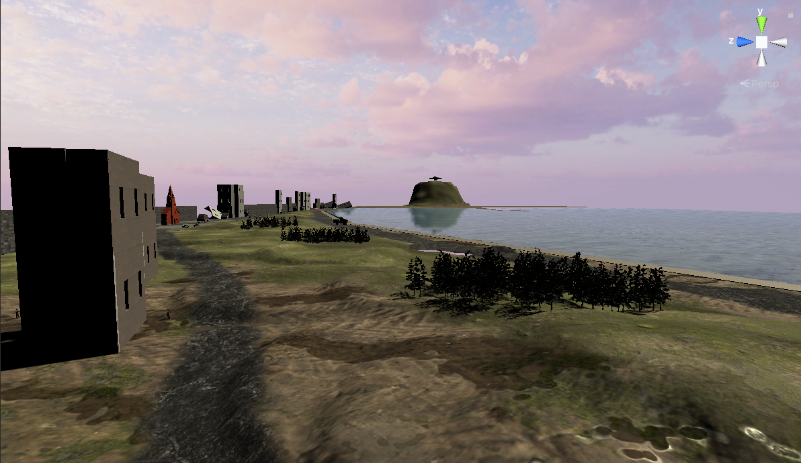

Slide 5
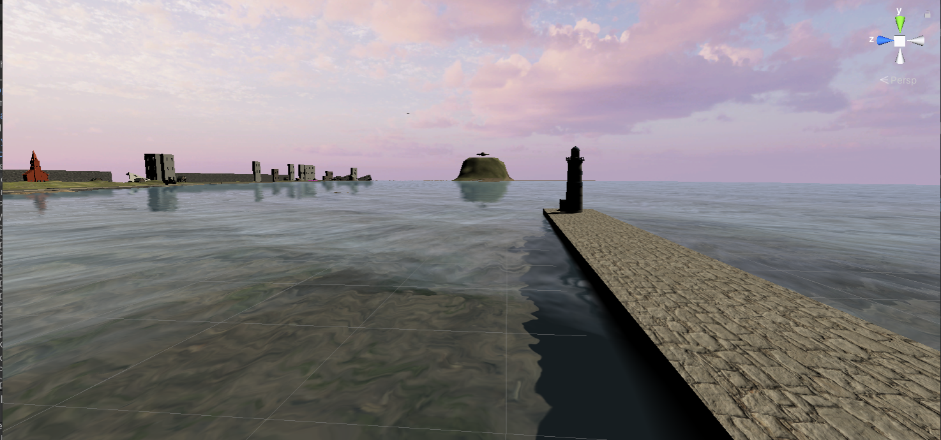

Slide 6
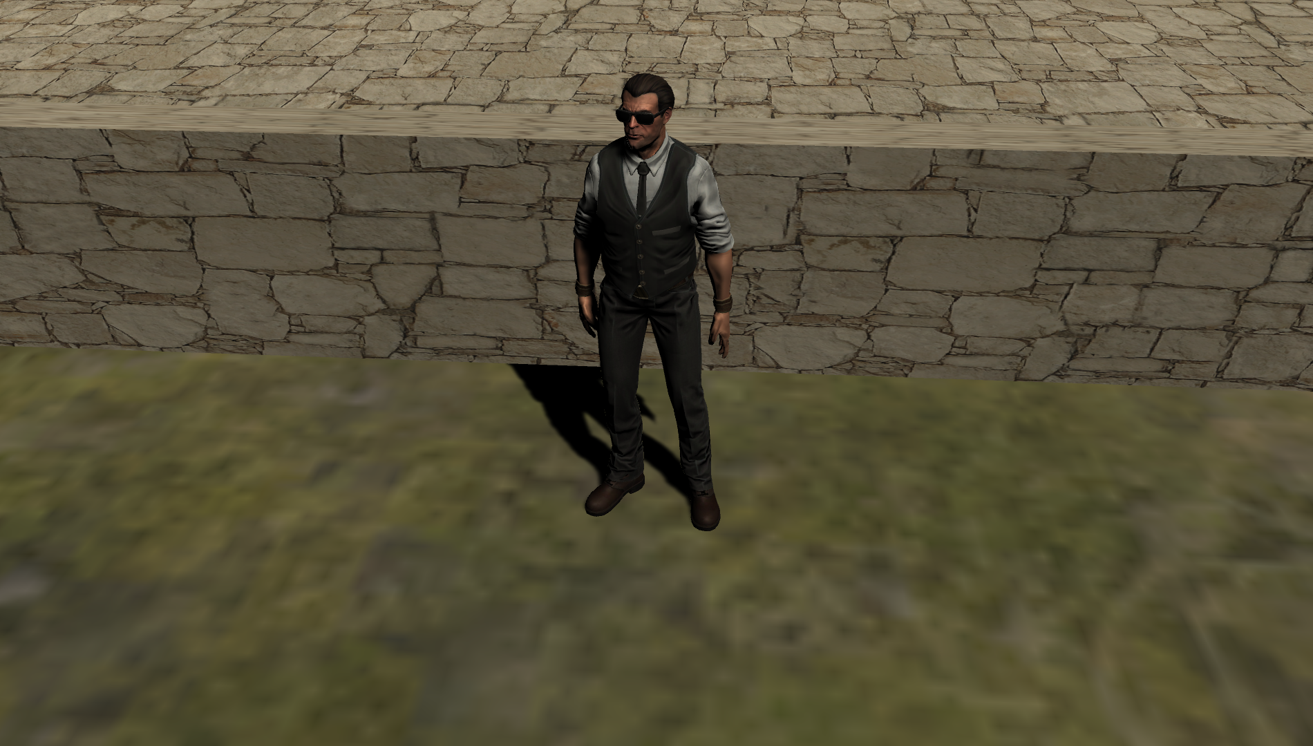
Χαρακτήρας

Slide 7
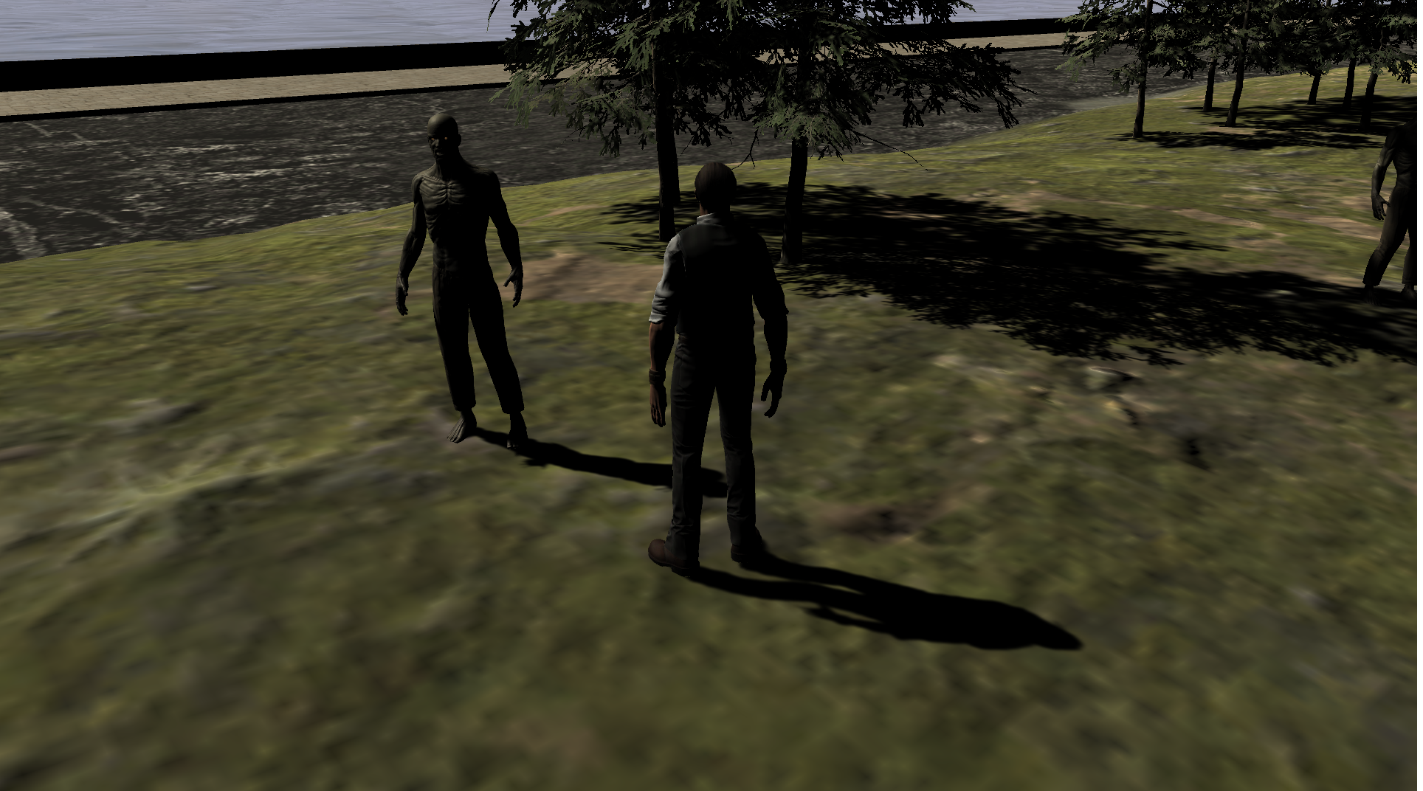
Zombie

Slide 8
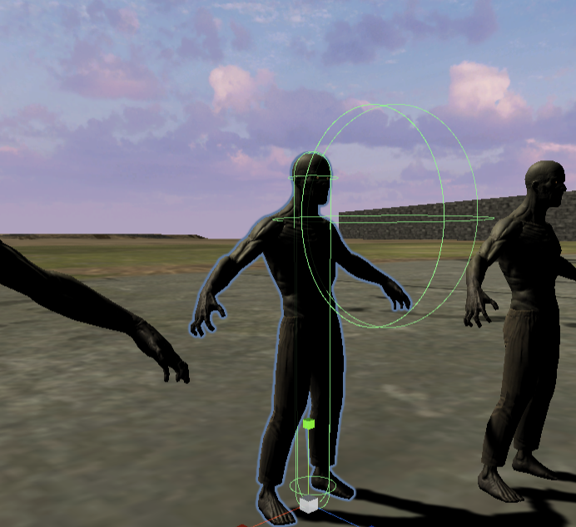
Sphere collider

Slide 9
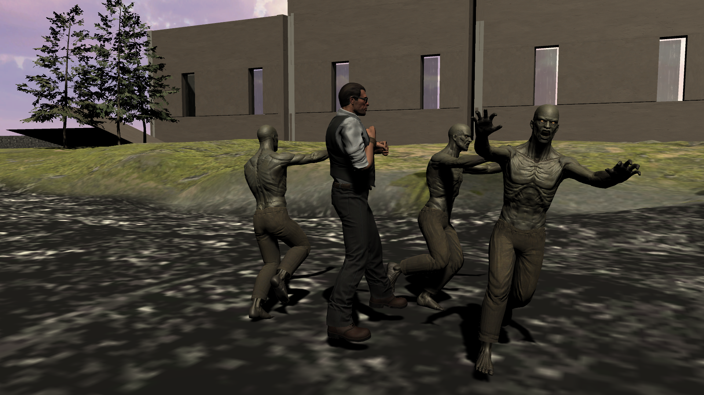

Slide 10
Optimization
Dynamic Batching
Static
Baked Lighting
Χαμηλότερο Detail Density σε tiles που δεν ειναι σημαντικά
Αφαίρεση Mesh Collider και χρήση απλότερων .

Slide 11
Ευχαριστώ πολύ

